Slide 1
Die Schöpfung
(Bibelkurs, Teil 02/24)

Slide 2
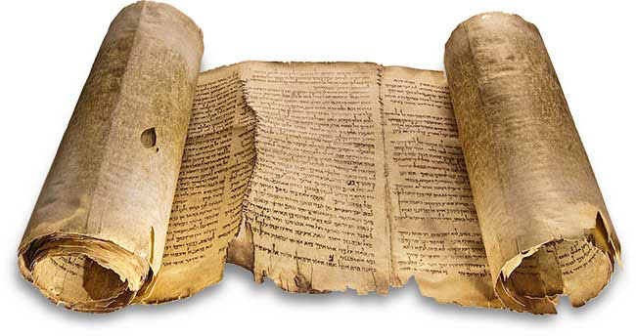
Die Schöpfung Einleitung 1. Gott, der Schöpfer 2. Der Mensch, das Geschöpf Schlusswort

Slide 3
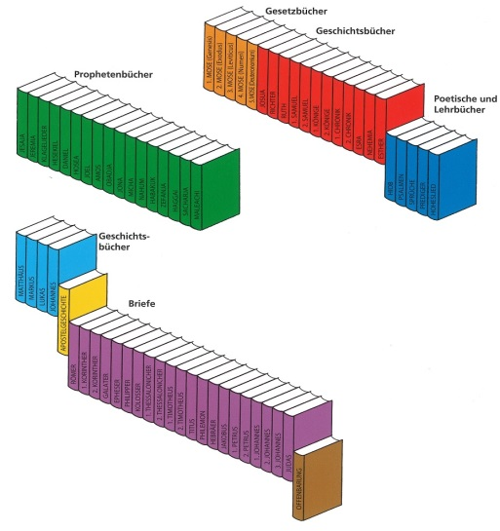
DIE «BIBLIOTHECA DIVINA»
Bild aus: DOWLEY, Der grosse Bibelführer, S. 6.

Slide 4
DAS ERSTE BUCH MOSE
dt. - 1. Buch Mose
hebr. - B^{e}reschith
griech. - Genesis

Slide 5
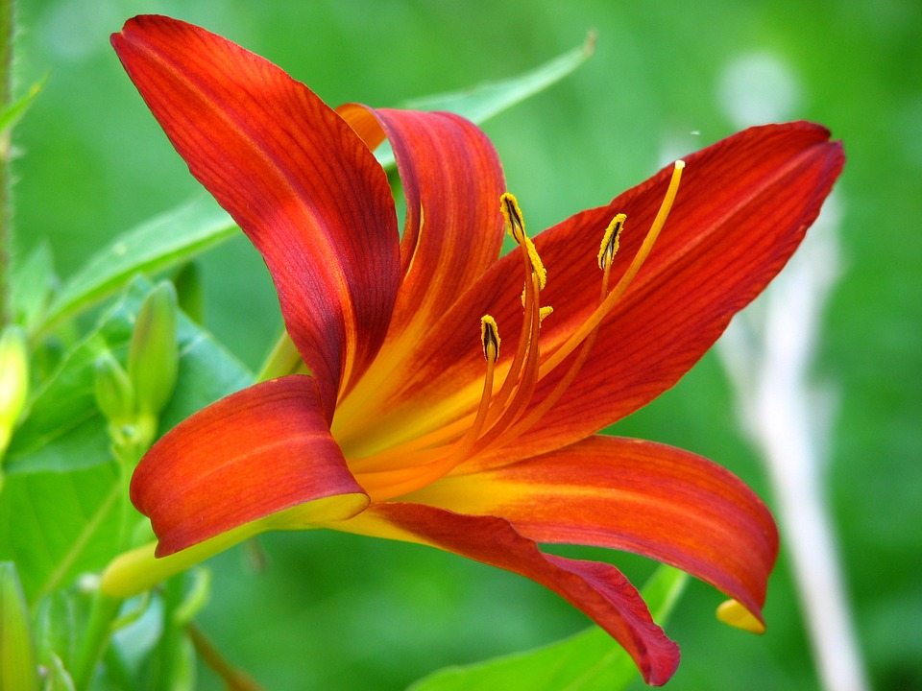

Slide 6
GLIEDERUNG DER KAPITEL 1/2
1Mo 1,1: «Am Anfang schuf Gott den Himmel und die Erde.»
KAP. 1: DIE (GESAMTE) SCHÖPFUNG
KAP. 2: DIE ERSCHAFFUNG DES MENSCHEN

Slide 7
Die Schöpfung Einleitung 1. Gott, der Schöpfer 2. Der Mensch, das Geschöpf Schlusswort

Slide 8
Die Schöpfung Einleitung 1. Gott, der Schöpfer 2. Der Mensch, das Geschöpf Schlusswort

Slide 9
1. Gott, der Schöpfer a. Wer ist Gott? b. Wie schafft Gott? c. Was schafft Gott?

Slide 10
Ps 90,2: Ehe denn die Berge wurden und die Erde und die Welt geschaffen wurden, bist du Gott, von Ewigkeit zu Ewigkeit.

Slide 11
ZEIT UND EWIGKEIT
SCHÖPFER

Slide 12
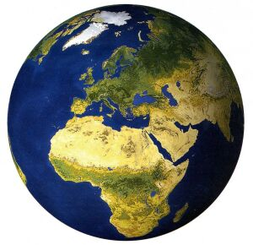
ZEIT UND EWIGKEIT
SCHÖPFER
SCHÖPFUNG

Slide 13
Hebr 1,10: Du Herr hast im Anfang die Erde gegründet, und die Himmel sind Werke deiner Hände.

Slide 14
Hebr 1,11: Sie werden untergehen, du aber bleibst; und sie alle werden veralten wie ein Kleid.

Slide 15
Hebr 1,12: Und wie einen Mantel wirst du sie zusammenrollen, wie ein Kleid, und sie werden verwandelt werden. Du aber bist derselbe, und deine Jahre werden nicht aufhören.

Slide 16
DIE DREIEINIGKEIT
Gott, der Vater
Gott, der Sohn = das Wort
Gott, der Heilige Geist

Slide 17
Joh 1,1-2: Am Anfang war das Wort, und das Wort war bei Gott, und das Wort war Gott. Dieses war im Anfang bei Gott.

Slide 18
Joh 1,3: Alles wurde durch dasselbe, und ohne dasselbe wurde auch nicht eines, das geworden ist.

Slide 19
Kol 1,16a: Denn in ihm ist alles in den Himmeln und auf der Erde geschaffen worden, das Sichtbare und das Unsichtbare.

Slide 20
Kol 1,16b: Es seien Throne oder Herrschaften oder Gewalten oder Mächte: alles ist durch ihn und zu ihm hin geschaffen.

Slide 21
Kol 1,17: Und er ist vor allem, und alles besteht durch ihn.

Slide 22
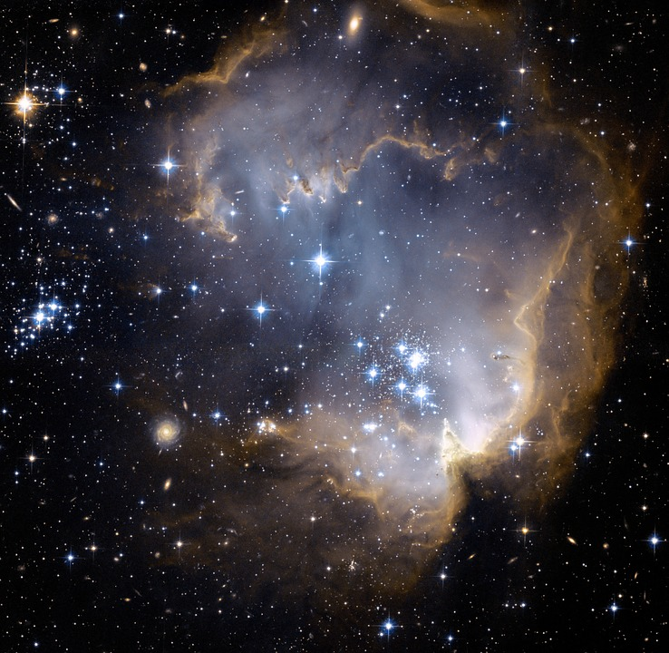

Slide 23
1. Gott, der Schöpfer a. Wer ist Gott? b. Wie schafft Gott? c. Was schafft Gott?

Slide 24
1Mo 1,3: Und Gott sprach … und es wurde …

Slide 25
Ps 148,5: Denn er gebot, und sie waren geschaffen.

Slide 26
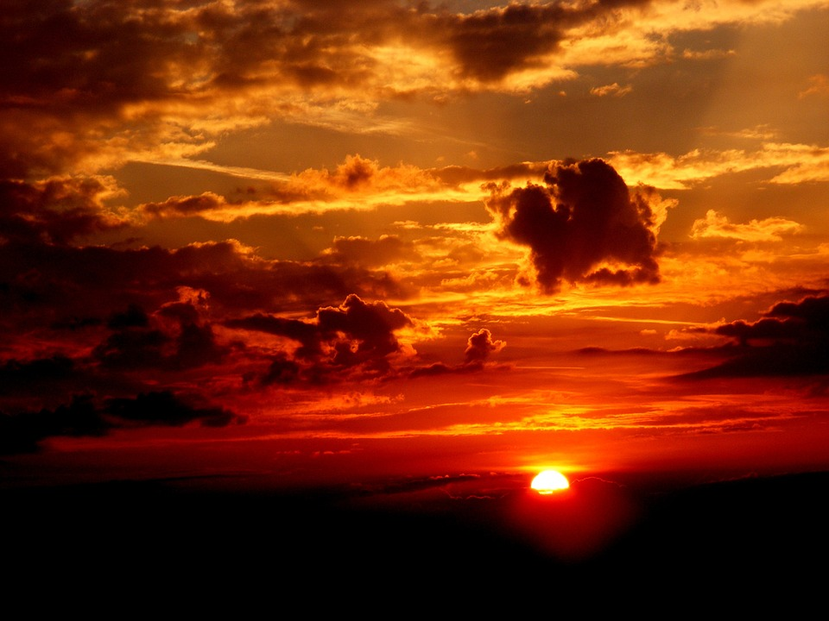

Slide 27
Hebr 11,3: Durch Glauben verstehen wir, dass die Welten durch Gottes Wort bereitet worden sind, so dass das Sichtbare nicht aus Erscheinendem geworden ist.

Slide 28
1. Gott, der Schöpfer a. Wer ist Gott? b. Wie schafft Gott? c. Was schafft Gott?

Slide 29
Das Sechstagewerk Gottes
1. Tag: Licht

Slide 30
Das Sechstagewerk Gottes
1. Tag: Licht
2. Tag: Atmosphäre

Slide 31
Das Sechstagewerk Gottes
1. Tag: Licht
2. Tag: Atmosphäre
3. Tag: Erde und Meer / Pflanzen

Slide 32
Das Sechstagewerk Gottes
1. Tag: Licht | 4. Tag: Himmelskörper
2. Tag: Atmosphäre
3. Tag: Erde und Meer / Pflanzen

Slide 33
Das Sechstagewerk Gottes
1. Tag: Licht | 4. Tag: Himmelskörper
2. Tag: Atmosphäre | 5. Tag: Vögel / Meerestiere
3. Tag: Erde und Meer / Pflanzen

Slide 34
Das Sechstagewerk Gottes
1. Tag: Licht | 4. Tag: Himmelskörper
2. Tag: Atmosphäre | 5. Tag: Vögel / Meerestiere
3. Tag: Erde und Meer / Pflanzen | 6. Tag: Landtiere / Mensch

Slide 35
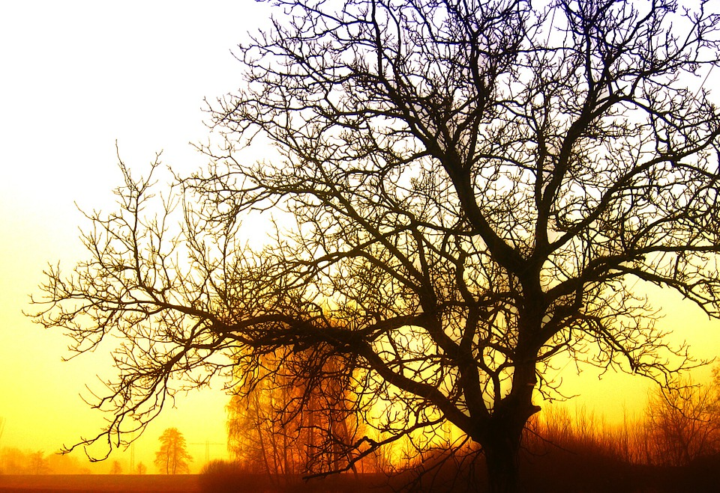

Slide 36
ZEIT UND EWIGKEIT
UNSICHTBARE WELT
SCHÖPFER
SCHÖPFUNG

Slide 37
ZEIT UND EWIGKEIT
UNSICHTBARE WELT
SCHÖPFER
SCHÖPFUNG

Slide 38
ZEIT UND EWIGKEIT
UNSICHTBARE WELT
SCHÖPFER
FALL SATANS
SCHÖPFUNG

Slide 39
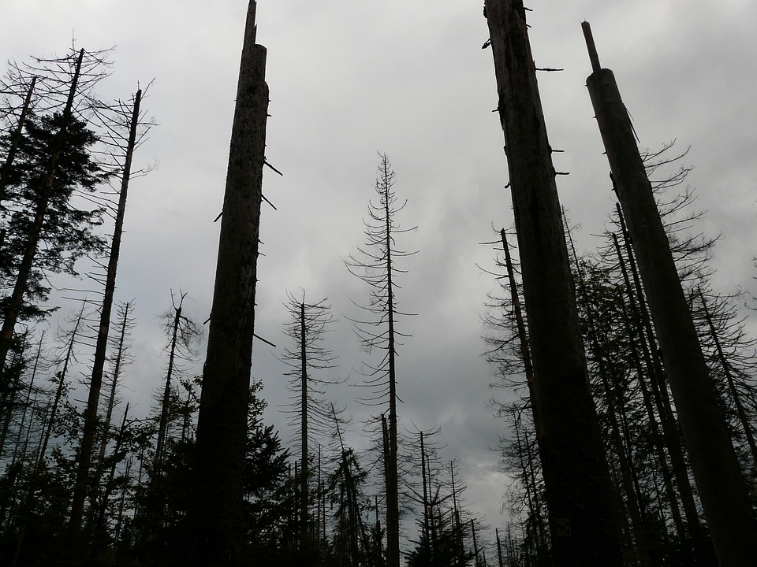

Slide 40
Die Schöpfung Einleitung 1. Gott, der Schöpfer 2. Der Mensch, das Geschöpf Schlusswort

Slide 41
2. Der Mensch, das Geschöpf a. Seine Beschaffenheit b. Seine Verantwortung c. Sein Lebensraum d. Sein Gegenüber

Slide 42
1Mo 2,7: Da bildete Gott, der Herr, den Menschen, aus Staub vom Erdboden und hauchte in seine Nase Atem des Lebens; so wurde der Mensch eine lebende Seele.

Slide 43
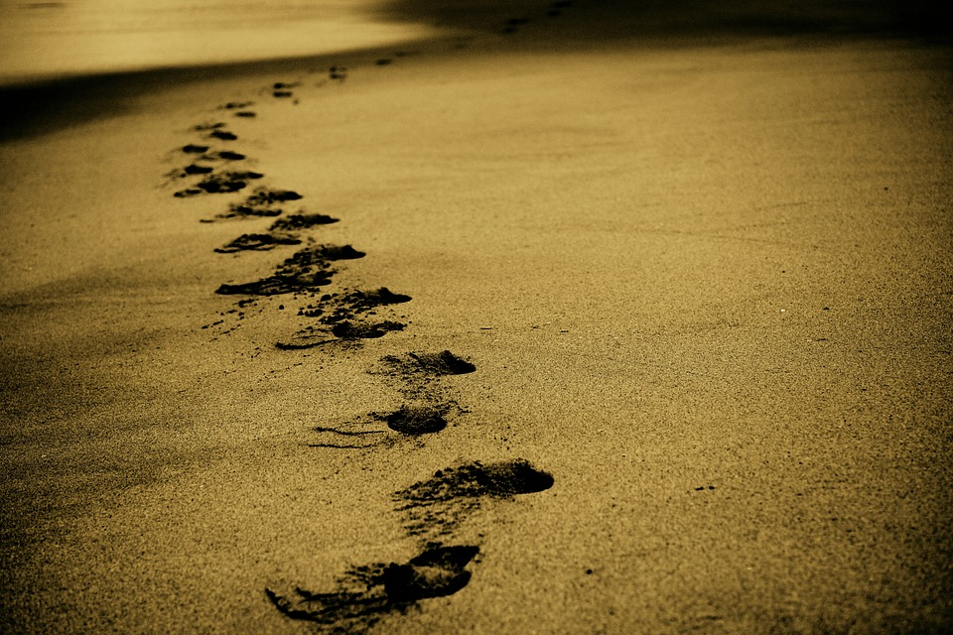

Slide 44
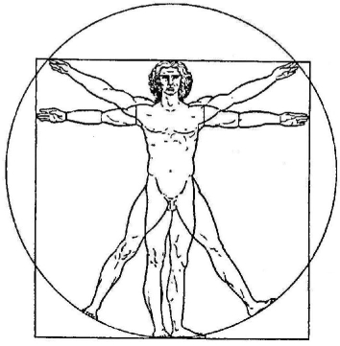
DER MENSCH
LEIB: Bewusstsein für die Umwelt
SEELE: Bewusstsein für sich selbst
GEIST: Bewusstsein für Gott

Slide 45
1Mo 1,26a: Und Gott sprach: Lasst uns Menschen machen in unserm Bild, uns ähnlich!

Slide 46
1Mo 1,27a: Und Gott schuf den Menschen nach seinem Bild, nach dem Bild Gottes schuf er ihn.

Slide 47
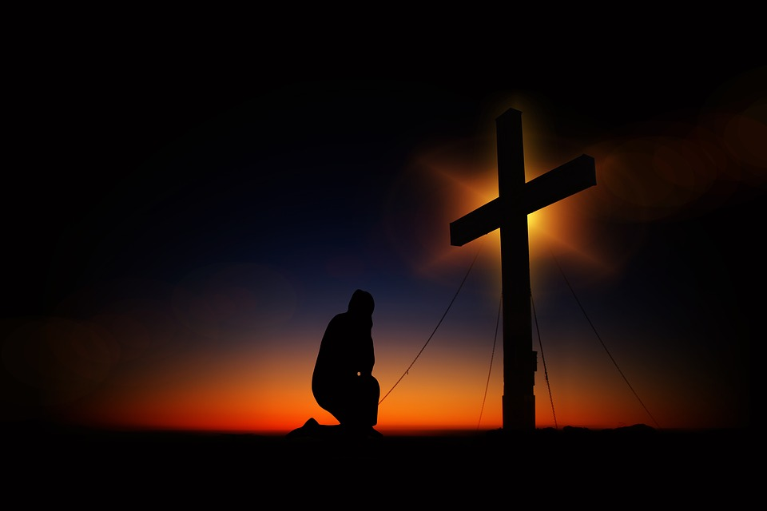

Slide 48
2. Der Mensch, das Geschöpf a. Seine Beschaffenheit b. Seine Verantwortung c. Sein Lebensraum d. Sein Gegenüber

Slide 49
Ps 8,7: Du machst ihn zum Herrscher über die Werke deiner Hände; alles hast du unter seine Füsse gestellt.

Slide 50
AUFGABEN DES MENSCHEN
Vgl. 1Mo 1,28 / 1Mo 2,15
Fruchtbar sein und sich mehren

Slide 51
AUFGABEN DES MENSCHEN
Vgl. 1Mo 1,28 / 1Mo 2,15
Fruchtbar sein und sich mehren
Die Erde füllen und sie untertan machen

Slide 52
AUFGABEN DES MENSCHEN
Vgl. 1Mo 1,28 / 1Mo 2,15
Fruchtbar sein und sich mehren
Die Erde füllen und sie untertan machen
Über die Tiere herrschen

Slide 53
AUFGABEN DES MENSCHEN
Vgl. 1Mo 1,28 / 1Mo 2,15
Fruchtbar sein und sich mehren
Die Erde füllen und sie untertan machen
Über die Tiere herrschen
Den Garten bebauen und bewahren

Slide 54
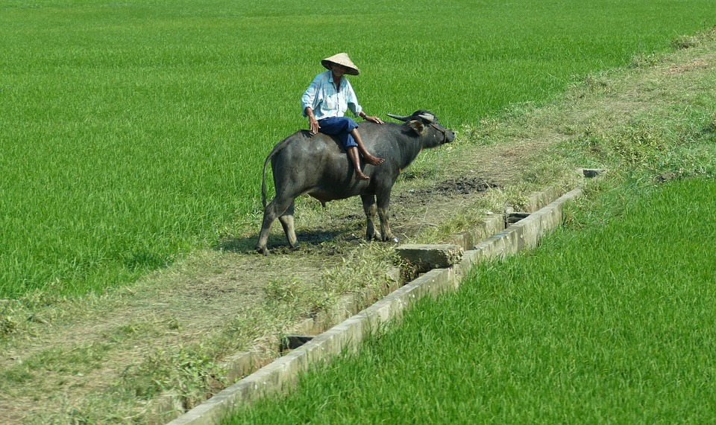

Slide 55
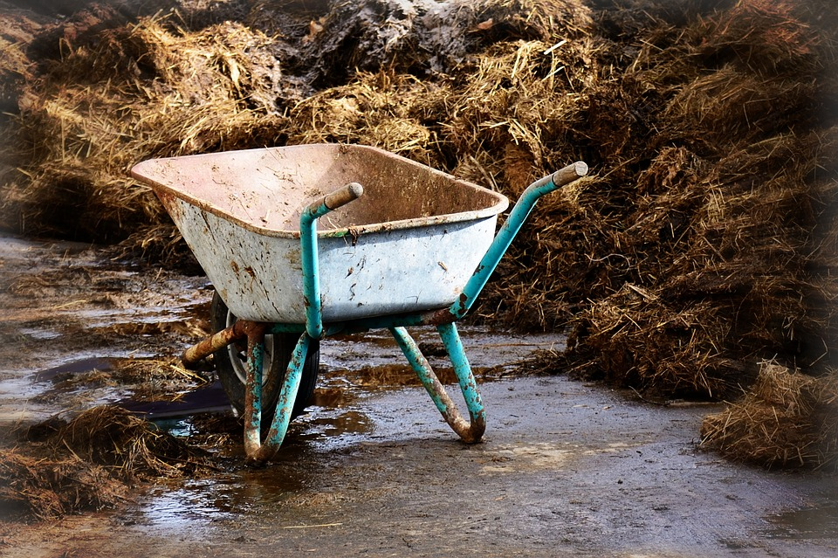

Slide 57
2. Der Mensch, das Geschöpf a. Seine Beschaffenheit b. Seine Verantwortung c. Sein Lebensraum d. Sein Gegenüber

Slide 58
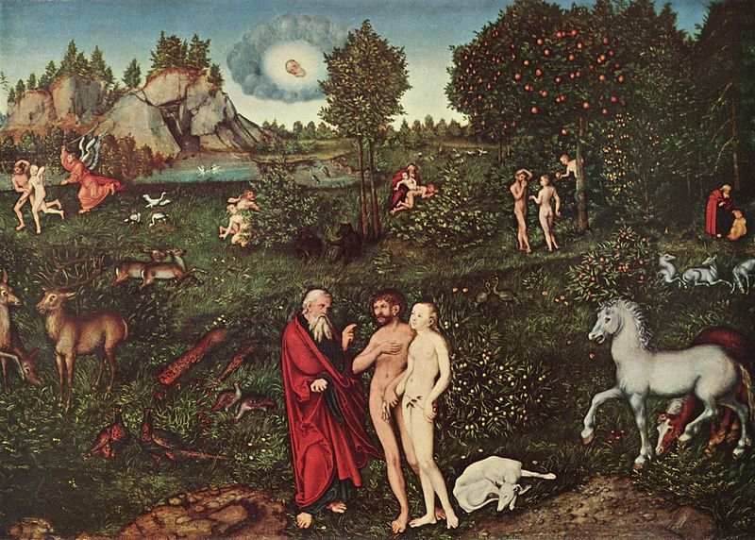
DER GARTEN EDEN
Bild: Lucas Cranach der Ältere (1530)

Slide 59
DER GARTEN EDEN
Griech. «paradeisos» = «Garten» / «umzäuntes Gebiet»
Bild: Lucas Cranach der Ältere (1530)

Slide 60
DER GARTEN EDEN
Bild: Lucas Cranach der Ältere (1530)

Slide 61
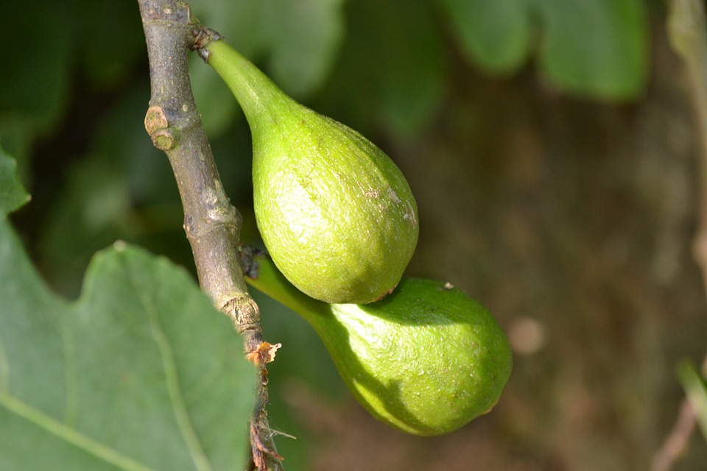

Slide 62
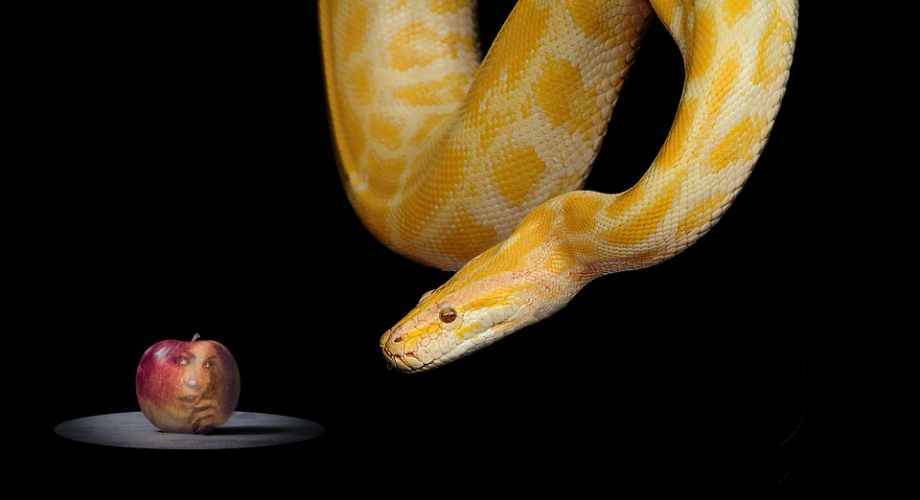

Slide 64
2. Der Mensch, das Geschöpf a. Seine Beschaffenheit b. Seine Verantwortung c. Sein Lebensraum d. Sein Gegenüber

Slide 65
1Mo 2,18: Und Gott, der Herr, sprach: Es ist nicht gut, dass der Mensch allein sei; ich will ihm eine Hilfe machen, die ihm entspricht.

Slide 66
DIE ERSCHAFFUNG DER FRAU
Vgl. 1Mo. 2,23
hebr. «’isch»
«Mann»
hebr. «’ischa»
«Frau»
«Männin»

Slide 67
MANN UND FRAU

Slide 68
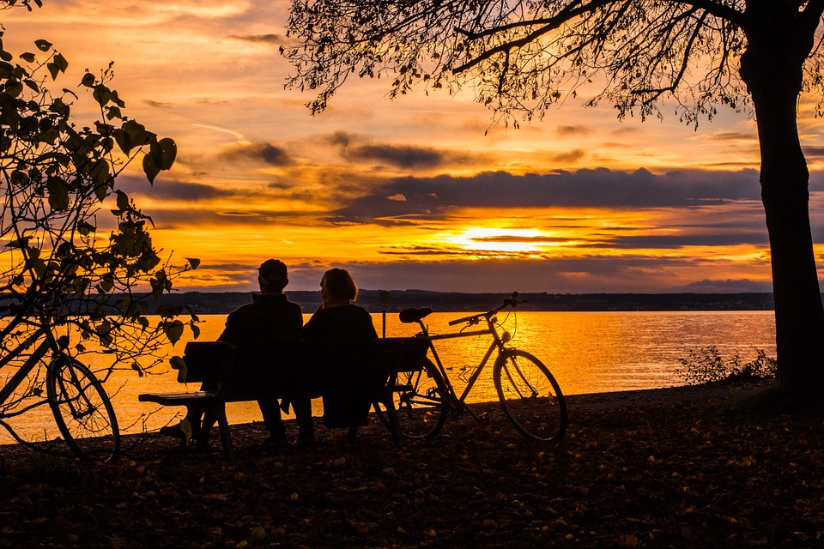

Slide 70
1Mo 2,24a: Darum wird ein Mann seinen Vater und seine Mutter verlassen und seiner Frau anhängen.

Slide 71
1Mo 2,24b: Sie werden zu einem Fleisch werden.

Slide 72
Die Schöpfung Einleitung 1. Gott, der Schöpfer 2. Der Mensch, das Geschöpf Schlusswort

Slide 73
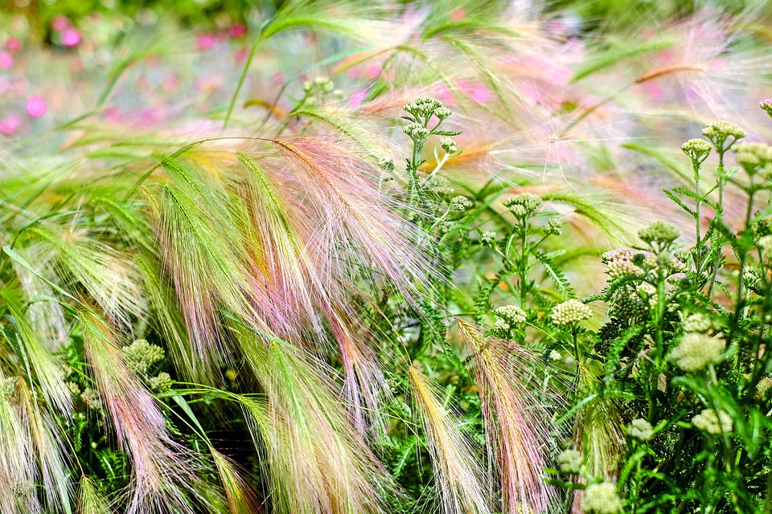

Slide 74
Ps 139,14: Ich preise dich darüber, dass ich auf eine erstaunliche, ausge-zeichnete Weise gemacht bin. Wunderbar sind deine Werke, und meine Seele erkennt es sehr wohl.

Slide 75
Die Schöpfung
(Bibelkurs, Teil 02/24)

